Slide 1




Diseño y fabricación de una máquina Control Numérico Computarizado (CNC) ROUTER de 3 ejes
UNI-FTI
Ingeniería Mecánica

Slide 2

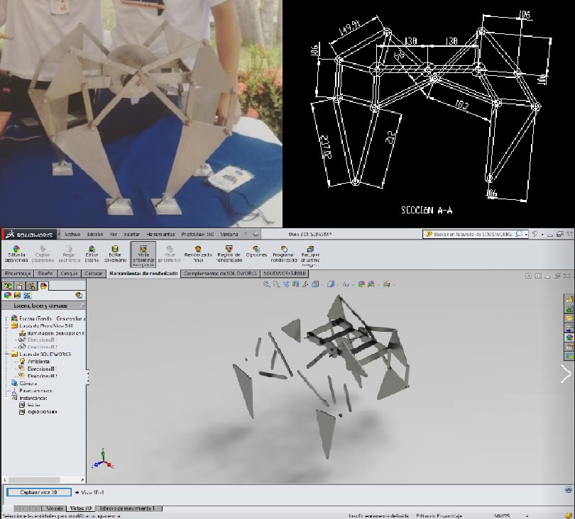
Introducción
Las máquinas de control numérico o CNC son el alma de la manufactura a gran escala por lo tanto se decidió hacer un esfuerzo en entender la tecnología con el fin de facilitar la comprensión de cómo y cuándo se deben utilizar, además de que se planteó una metodología de diseño mecánico la cual se ha ido refinando a lo largo de los proyectos en los que se han trabajado, dejando en esta investigación las conclusiones de cómo se debe elaborar un producto, en este caso un CNC siendo este estudio un arma de doble filo en donde se plantean los medios (Manufactura en máquinas CNC) para llevar a cabo el fin (Producto) que se proponga.

Slide 3
Definición
El control numérico computarizado es el uso de una computadora para controlar y monitorear los movimientos de una máquina herramienta.
Todas las máquinas CNC comparten una característica en común: tienen dos o más direcciones programables de movimiento llamadas ejes.

Slide 4
Aplicación
Automatización de la preparación de la documentación constructiva y tecnológica: impresión, trazado de gráficos diagramas de bloques y circuitos eléctricos.
Automatización de la preparación tecnológica de la fabricación, construcción de fotomascaras para elementos semiconductores, circuitos integrados, impresión de circuitos integrados, etc.
Automatización de las operaciones tecnológicas en las que se realiza el mecanizado de metales: torneado, refrentado, taladrar, aserrar, fusionar, punzar, electro-erosión, tecnología, laser etc.
Automatización de las operaciones de medición del control en las cuales se definen las dimensiones de detalle mecánico.

Slide 5
Metodología
Reconocimiento de la necesidad
Aislamiento de los factores que influyen en el problema
Propuestas de solución
Optimización
Evaluación técnica
Cubre las necesidades cliente
si
No
Presentación

Slide 6
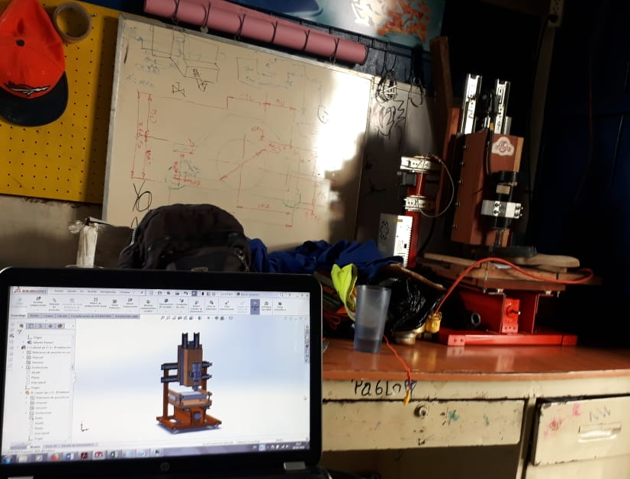
Metodología / Diseño
Con el fin de agilizar el proceso de diseño se propone el uso de programas CAD/CAM dado que facilita las fases de evaluación y optimización de los productos diseñados.
Programas como Solidworks, Inventor o Fusión 360 son muy buenas opciones.

Slide 7
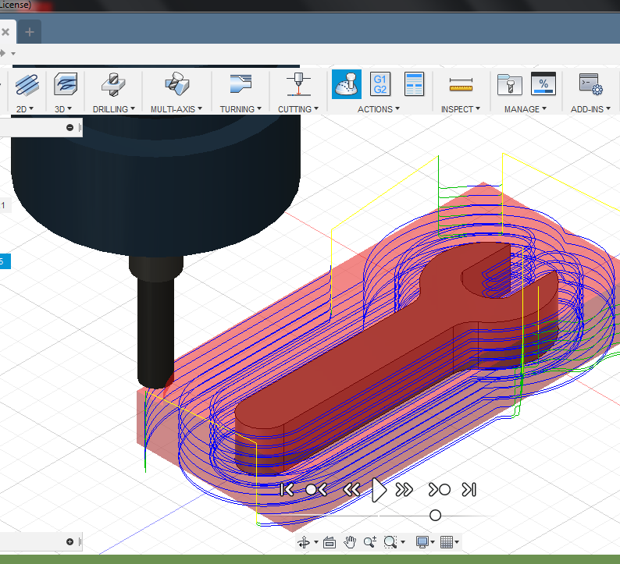
Metodología / Manufactura
Todo buen diseño contempla la facilidad de manufactura sin sacrificar la funcionalidad del dispositivo.
La clave es seleccionar los procesos de fabricación adecuados; y esa es la razón por la que se decidió construir un CNC, debido a la versatilidad que este ofrece.

Slide 8
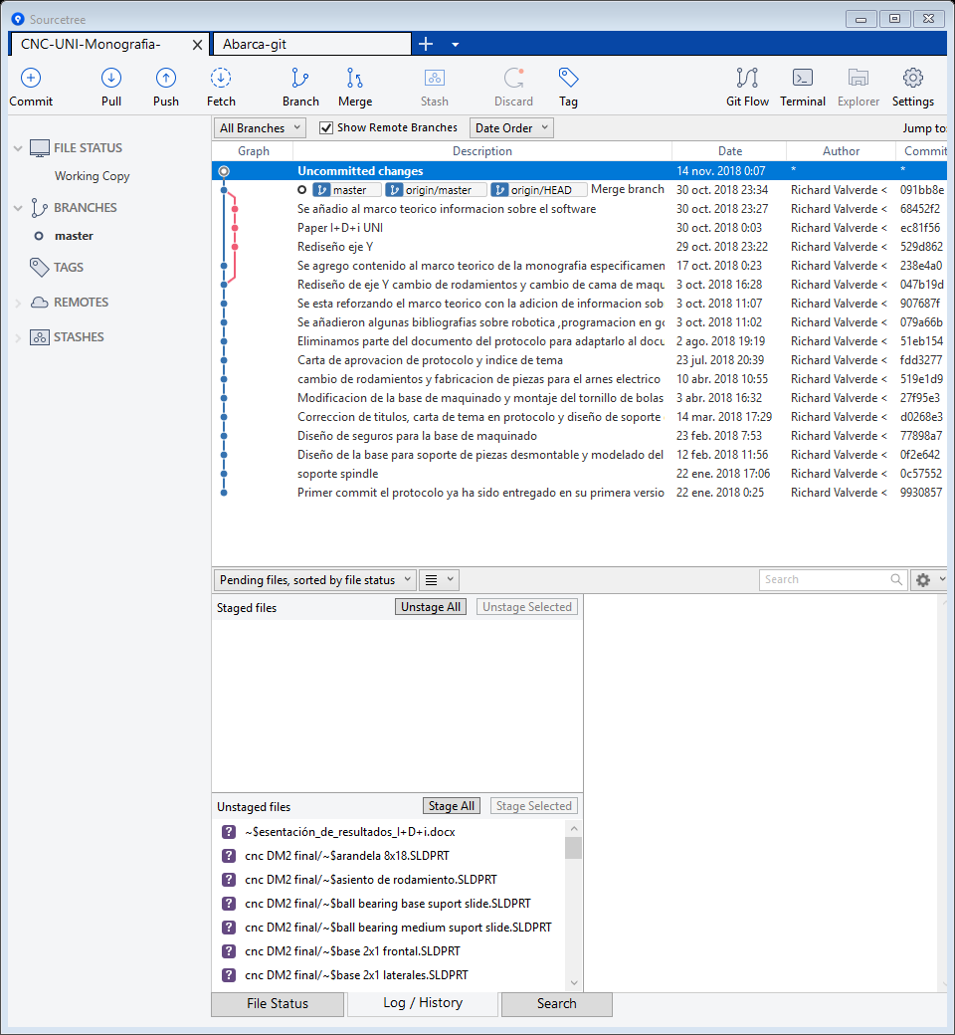
Metodología / Control de datos
A medida que la complejidad de los proyectos va aumentado se va haciendo necesaria una mayor cantidad de iteraciones para poder lograr los objetivos deseados en los productos, por lo tanto, en este proyecto se ha implementado un control de versiones (GIT) a fin de documentar el proyecto de comienzo a fin y monitorear el avance.

Slide 9
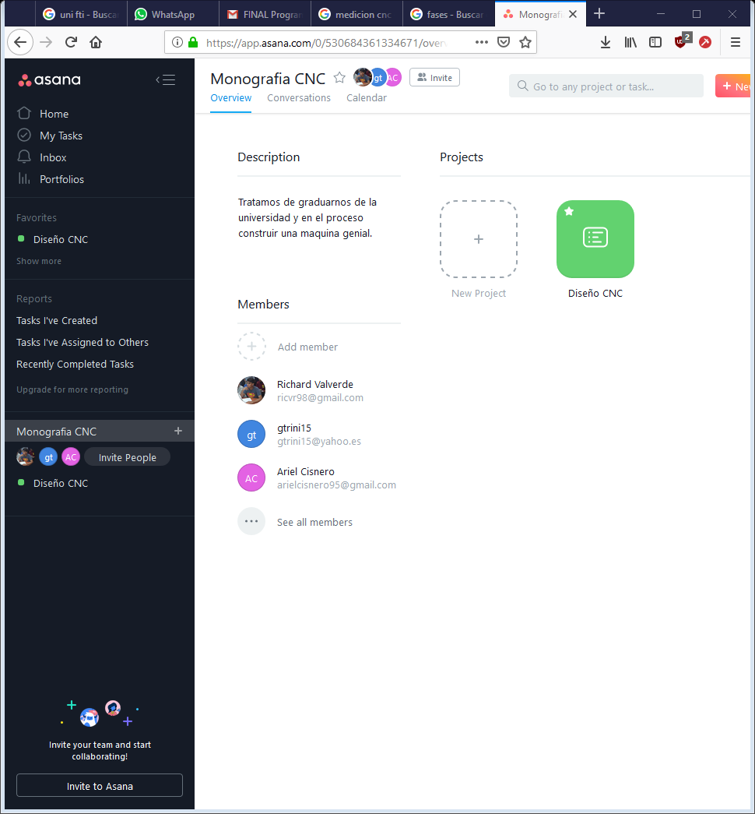
Metodología / Administración
No se puede medir lo que no se ha planeado y dada esta premisa se ha decidido emplear una herramienta de administración de personal a fin de agilizar los diferentes procesos que conlleva el diseño y fabricación de una maquina.

Slide 10
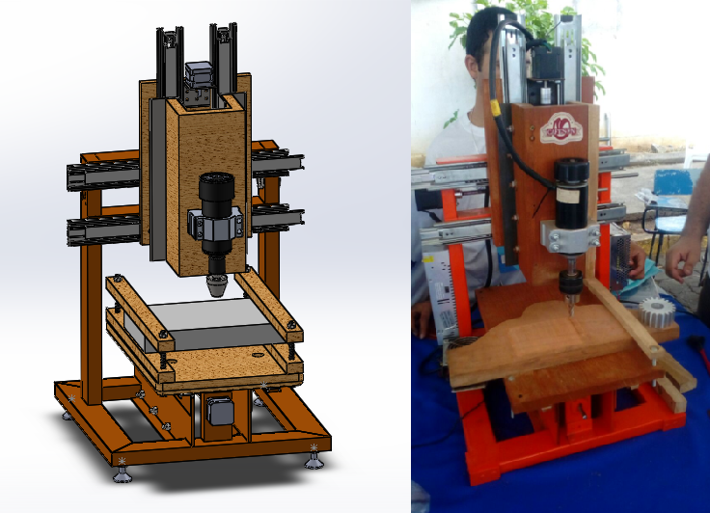
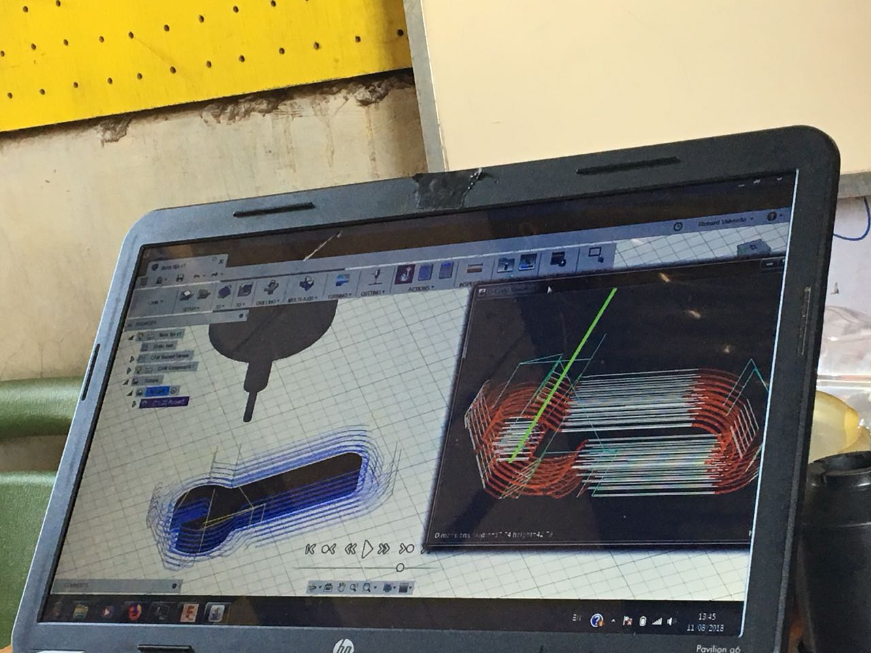
Resultados(parciales)

Slide 11
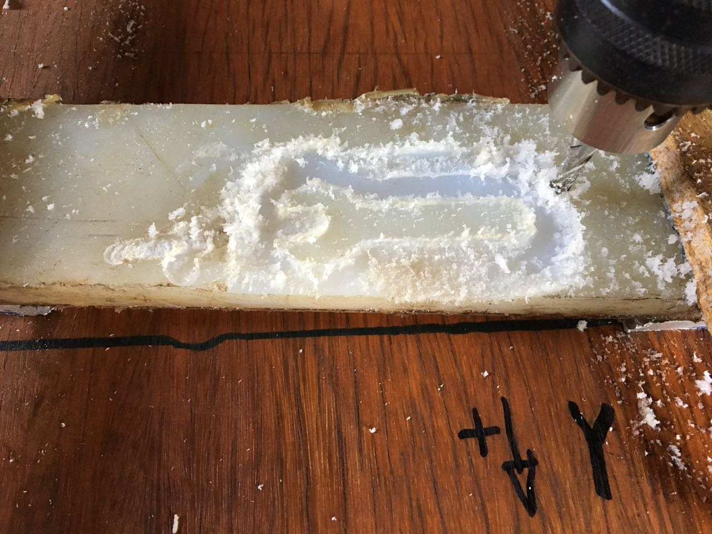
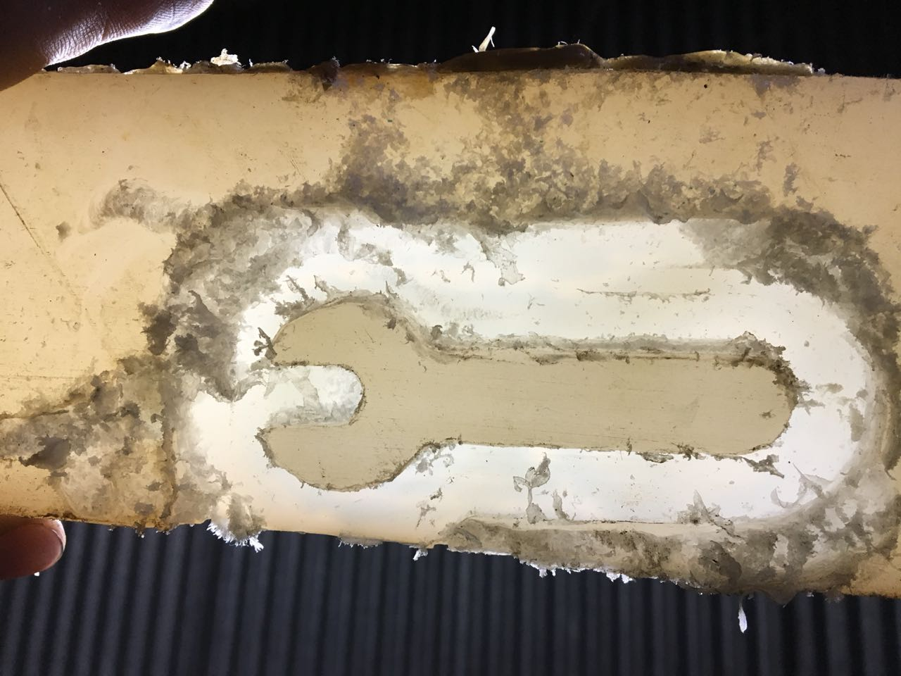
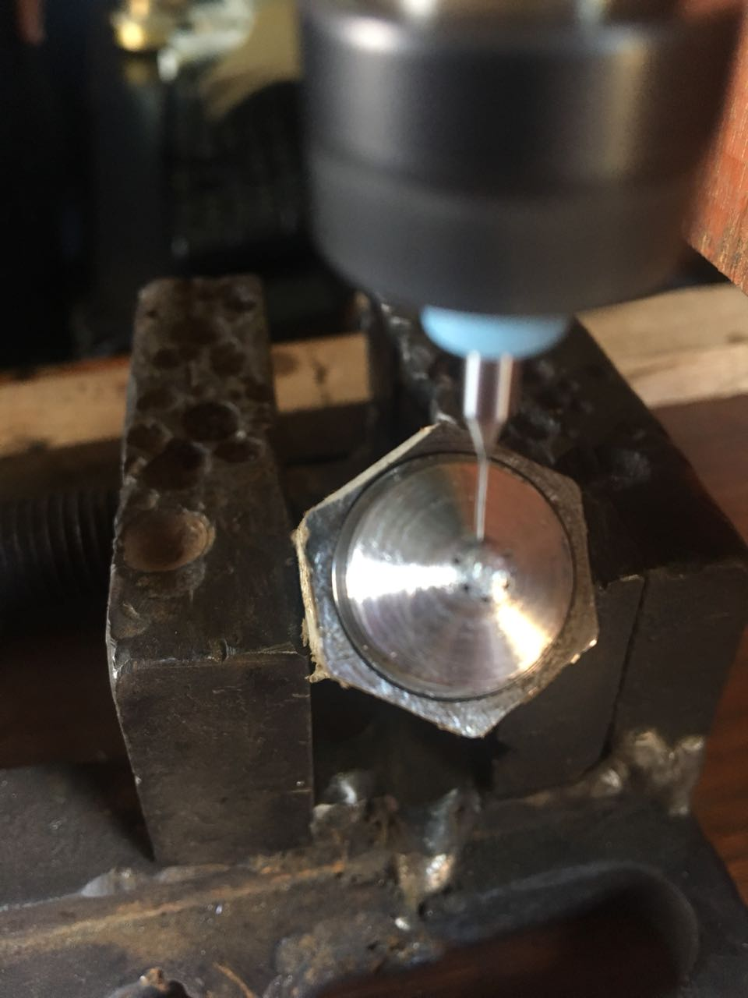
Piezas fabricadas

Slide 12

FIN
Muchas gracias por su atención

